Slide 1
Hadoop Install Multi-Node Cluster
Lixin Zhou

Slide 2
Multi-Node Cluster由多台计算机组成

Slide 3
多节点Install Hadoop
Hadoop Multi-Node Cluster架构示意图

Slide 4
1. 把Single Node Cluster 复制到data1
将已经创建的Single Node Cluster 虚拟机复制，创建data1虚拟机。

Slide 5
2. 设置虚拟机网卡
网卡设置示意图

Slide 6
2. 设置虚拟机网卡
在VirtualBox(VMware)上创建4台虚拟主机，分别是：master、datal、data2、data3。
将在每一台虚拟主机：都设置2张网卡:
网卡1：设置为"NAT网卡"，可以通过Host主机连接到外部网络（internet）,
网卡2：设置为“仅主机适配器”（这里适配器即指的网卡），用于创建内部网络，内部网络连接虚拟主机（master、data1、data2、data3）与Host主机。
Ip地址：master 192.168.56.100
data1 192.168.56.101, data2 192.168.56.102,
data3 192.168.56.103

Slide 7
3. 设置data1节点
3.1 启动data1节点 3.2 设置固定IP
编辑intefaces网络配置文件
sudo gedit /etc/network/interfaces
# NAT interface
auto ens33 设置网卡1
iface ens33 inet dhcp
# host only interface
auto ens38 设置网卡2
iface ens38 inet static
address 192.168.56.101
netmask 255.255.255.0
network 192.168.56.0
broadcast 192.168.56.255

Slide 8
3.2 设置data1 hostname
编辑hostname主机名
sudo gedit /etc/hostname
data1

Slide 9
3.4 设置data1 hosts文件
编辑hosts文件
sudo gedit /etc/hosts
增加如下内容：
192.168.56.100 master
192.168.56.101 data1
192.168.56.102 data2
192.168.56.103 data3

Slide 10
3.5 编辑core-site.xml
sudo gedit /usr/local/hadoop/etc/hadoop/core-site.xml
<property>
<name>fs.default.name</name>
<value>hdfs://master:9000</value>
</property>

Slide 11
3.6 编辑yarn-site.xml
sudo gedit /usr/local/hadoop/etc/hadoop/yarn-site.xml
修改如下：
<property>
<name>yarn.resourcemanager.resource-tracker.address</name>
<value>master:8025</value>
</property>
<property>
<name>yarn.resourcemanager.scheduler.address</name>
<value>master:8030</value>
</property>
<property>
<name>yarn.resourcemanager.address</name>
<value>master:8050</value>
</property>

Slide 12
3.6 编辑yarn-site.xml
上述命令设置与说明如下：
● 设置ResourceManager主机与NodeManager的连接地址，NodeManager通过这个地址向ResourceManager汇报运行情况。
（yarn.resourcemanager.resource-tracker.address）
● 设置ResourceManager与ApplicationMaster的连接地址，ApplicationMaster通过这个地址向ResourceManager申请资源、释放资源等。
（yarn.resourcemanager.scheduler.addres）
● 设置ResourceManager与客户端的连接地址，客户端通过该地址ResourceManager注册应用程序，删除应用程序等。(yarn.resourcemanager.address)

Slide 13
3.6 编辑 yarn-site.xml

Slide 14
3.7 编辑mapred-site.xml
sudo gedit /usr/local/hadoop/etc/hadoop/mapred-site.xml
<property>
<name>mapred.job.tracker</name>
<value>master:54311</value>
</property>
mapred-site.xml用于设置监控Map与Reduce程序的JobTracker任务分配情况，以及TaskTracker任务运行状况。
修改设置mapreduce job tracker的连接地址为master:54311。

Slide 15
3.8 编辑hdfs-site.xml
hdfs-site.xml用于设置HDFS分布式文件系统的相关配置。之前在Single Node Cluster中因为只有一台服务器，所以同时身兼NameNode与DataNode角色。但是data1现在只是单纯的DataNode，所以删除NameNode的设置，只保留DataNode的设置。
sudo gedit /usr/local/hadoop/etc/hadoop/hdfs-site.xml
<property>
<name>dfs.datanode.data.dir</name>
<value>file:/usr/local/hadoop/hadoop_data/hdfs/datanode</value>
</property>
设置datanode HDFS存储目录。

Slide 16
4. 复制data1节点到data2、data3、master

Slide 17
5. 设置data2、data3节点
5.1 启动data2节点
5.2编辑interfaces网络配置文件，设置固定IP
运行命令：sudo gedit /etc/network/interfaces
文件内容如下：
# NAT interface
auto ens33
iface ens33 inet dhcp
# host only interface
auto ens38
iface ens38 inet static
address 192.168.56.102
netmask 255.255.255.0
network 192.168.56.0
broadcast 192.168.56.255
网卡ens38设置成了固定IP：192.168.56.102。设置为static。

Slide 18
5. 设置data2、data3节点
5.3 设置·hostname
设置data2的HOSTNAME（主机名）。
在data2的“终端”程序中输入下列命令，编辑hostname主机名：
sudo gedit /etc/hostname
设置主机名为：data2
5.4 data2虚拟机关机

Slide 19
5. 设置data2、data3节点
5.5 启动data3虚拟机
5.6 设置data3，编辑interfaces网络配置文件，设置固定IP
运行命令：sudo gedit /etc/network/interfaces
文件内容如下：
# NAT interface
auto ens33
iface ens33 inet dhcp
# host only interface
auto ens38
iface ens38 inet static
address 192.168.56.103
netmask 255.255.255.0
network 192.168.56.0
broadcast 192.168.56.255
网卡ens38设置成了固定IP：192.168.56.103。设置为static。

Slide 20
5. 设置data2、data3节点
5.7 设置·hostname
设置data3的HOSTNAME（主机名）。
在data3的“终端”程序中输入下列命令，编辑hostname主机名：
sudo gedit /etc/hostname
设置主机名为：data3
5.8 data3虚拟机关机

Slide 21
6. 设置master服务器
在NameNode服务器（master）中需要设置：固定IP地址、hostname、hdfs-site.xml、masters、slaves。
6.1 启动master虚拟机
6.2 设置master固定IP地址
设置master虚拟主机每次开机都使用固定IP地址。
在master的“终端”程序中输入下列命令，编辑master的interfaces网络配置文件：
sudo gedit /etc/network/interfaces
输入如下内容：
# NAT interface
auto ens33
iface ens33 inet dhcp
# host only interface
auto ens38
iface ens38 inet static
address 192.168.56.100
netmask 255.255.255.0
network 192.168.56.0
broadcast 192.168.56.255
网卡ens38设置成了固定IP：192.168.56.100。设置为static。

Slide 22
6. 设置master服务器
6.3 设置·master的hostname
设置master的HOSTNAME（主机名）。
在master的“终端”程序中输入下列命令，编辑hostname主机名：
sudo gedit /etc/hostname
设置主机名为：master。

Slide 23
6. 设置master服务器
6.4 设置hdfs-site.xml
hdfs-site.xml用于设置HDFS分布式文件系统相关配置的设置。因为master现在只是单纯的NameNode，删除DataNode的HDFS设置，并加入NameNode的HDFS设置。
在master的“终端”程序中输入下列命令，编辑hdfs-site.xml：
sudo gedit /usr/local/hadoop/etc/hadoop/hdfs-site.xml
输入如下内容，设置NameNode HDFS存储目录：
<property>
<name>dfs.namenode.name.dir</name>
<value>file:/usr/local/hadoop/hadoop_data/hdfs/namenode</value>
</property>

Slide 24
6. 设置master服务器
6.5 编辑masters文件
masters文件主要是告诉Hadoop系统哪一台服务器是NameNode。
在master的“终端”程序中输入下列命令，编辑master文件：
sudo gedit /usr/local/hadoop/etc/hadoop/masters
设置master主机为：master。

Slide 25
6. 设置master服务器
6.6 编辑slaves文件
slaves文件主要是告诉Hadoop系统哪些服务器是DataNode。
在master的“终端”程序中输入下列命令，编辑slaves文件：
sudo gedit /usr/local/hadoop/etc/hadoop/slaves workers
输入以下内容，设置三个数据服务器节点：
data1
data2
data3

Slide 26
7. master连接到data1、data2、data3创建HDFS目录
创建NameNode（master)的SSH连接到DataNode（data1、data2、data3），并创建HDFS相关目录。
7.1 启动master、data1、data2、data3
7.2 启动master 虚拟机终端程序

Slide 27
7. master连接到data1、data2、data3创建HDFS目录
7.3 连接到data1虚拟机
在master的“终端”程序中输入下列命令，master通过SSH连接到data1虚拟机:
ssh data1
7.4 登录data1后，将在data1创建HDFS相关目录如下。
在master的“终端”程序中输入下列命令:
删除hdfs所有目录: sudo rm -rf /usr/local/hadoop/hadoop_data/hdfs
创建DataNode存储目录: mkdir -p /usr/local/hadoop/hadoop_data/hdfs/datanode
将目录的所有者更改为hduser: sudo chown -R hduser:hduser /usr/local/hadoop
7.5 中断data1连接，回到master。
exit

Slide 28
7. master连接到data1、data2、data3创建HDFS目录
7.6 master SSH 连接到data2虚拟机，创建HDFS相关目录
在master的“终端”程序中输入下列命令，master通过SSH连接到data2虚拟机:
ssh data2
登录data2后，将在data2创建HDFS相关目录如下。
在master的“终端”程序中输入下列命令:
● 删除hdfs所有目录: sudo rm -rf /usr/local/hadoop/hadoop_data/hdfs
● 创建DataNode存储目录: mkdir -p /usr/local/hadoop/hadoop_data/hdfs/datanode
● 将目录的所有者更改为hduser: sudo chown -R hduser:hduser /usr/local/hadoop
中断data2连接，回到master。
执行命令：exit，

Slide 29
7. master连接到data1、data2、data3创建HDFS目录
7.7 master SSH连接到data3虚拟机，创建HDFS相关目录
在master的“终端”程序中输入下列命令，master通过SSH连接到data3虚拟机:
ssh data3
登录data3后，将在data3创建HDFS相关目录如下。
在master的“终端”程序中输入下列命令:
● 删除hdfs所有目录: sudo rm -rf /usr/local/hadoop/hadoop_data/hdfs
● 创建DataNode存储目录: mkdir -p /usr/local/hadoop/hadoop_data/hdfs/datanode
● 将目录的所有者更改为hduser: sudo chown -R hduser:hduser /usr/local/hadoop
中断data3连接，回到master。
执行命令：exit

Slide 30
8. 创建并格式化NameNode HDFS目录
8.1 重新创建NameNode HDFS目录
在master的“终端”程序中输入下列命令，创建NameNode HDFS目录：
● 删除之前的HDFS目录：sudo rm -rf /usr/local/hadoop/hadoop_data/hdfs
● 创建NameNode目录：mkdir -p /usr/local/hadoop/hadoop_data/hdfs/namenode
● 将目录的所有者更改为hduser: sudo chown -R hduser:hduser /usr/local/hadoop

Slide 31
8. 创建并格式化NameNode HDFS目录
8.2 格式化NameNode HDFS目录
前面已经创建了DataNode与NameNode的HDFS目录。接下来，需要格式化HDFS目录。在master的“终端”程序中输入下列命令，格式化NameNode HDFS目录：
hadoop namenode -format

Slide 32
9.启动Hadoop MultiNode Cluster
9.1 启动Hadoop MultiNode Cluster
可以分别启动HDFS与YARN：
● 启动HDFS : start-dfs.sh
● 启动YARN ：start-yarn.sh
可以同时启动HDFS与YARN：
运行命令start-all.sh可以同时启动HDFS与YARN。
运行jps命令，查看master(NameNode)的进程(process)是否启动。

Slide 33
9.启动Hadoop MultiNode Cluster
9.2 查看master服务器的状态
运行jps命令，可以看见master服务器的状态：
● HDFS功能：Namenode、SecondaryNameNode已经启动
● MapReduce2（YARN）：ResourceManager已经启动。
master服务器节点输出的信息如下：
14208 SecondaryNameNode
13924 NameNode
14653 Jps
14366 ResourceManager

Slide 34
9.启动Hadoop MultiNode Cluster
9.3 查看数据服务器节点data1（DataNode）进程的状态
在data1的“终端”程序中输入jps命令，查看data1(DataNode)所运行的进程,输出信息如下：
13411 NodeManager
14110 Jps
13231 DataNode
从中可以看见data1服务器的状态：
● HDFS功能：DataNode已经启动。
● MapReduce2（YARN）：NodeManager已经启动。
hadoop dfsadmin -report

Slide 35
10. 打开Hadoop ResourceManager Web界面
Hadoop ResourceManager Web界面可用于查看当前Hadoop的状态：Node节点、应用程序、进程运行情况。
1)打开ResourceManager Web界面
打开浏览器在地址栏输入ResourceManager Web界而网址：
http://master:8088
2)查看已经运行的节点Nodes
当单击Nodes时，会显示当前的节点。当前共有3个节点Nodes：data1、data2、data3。

Slide 36
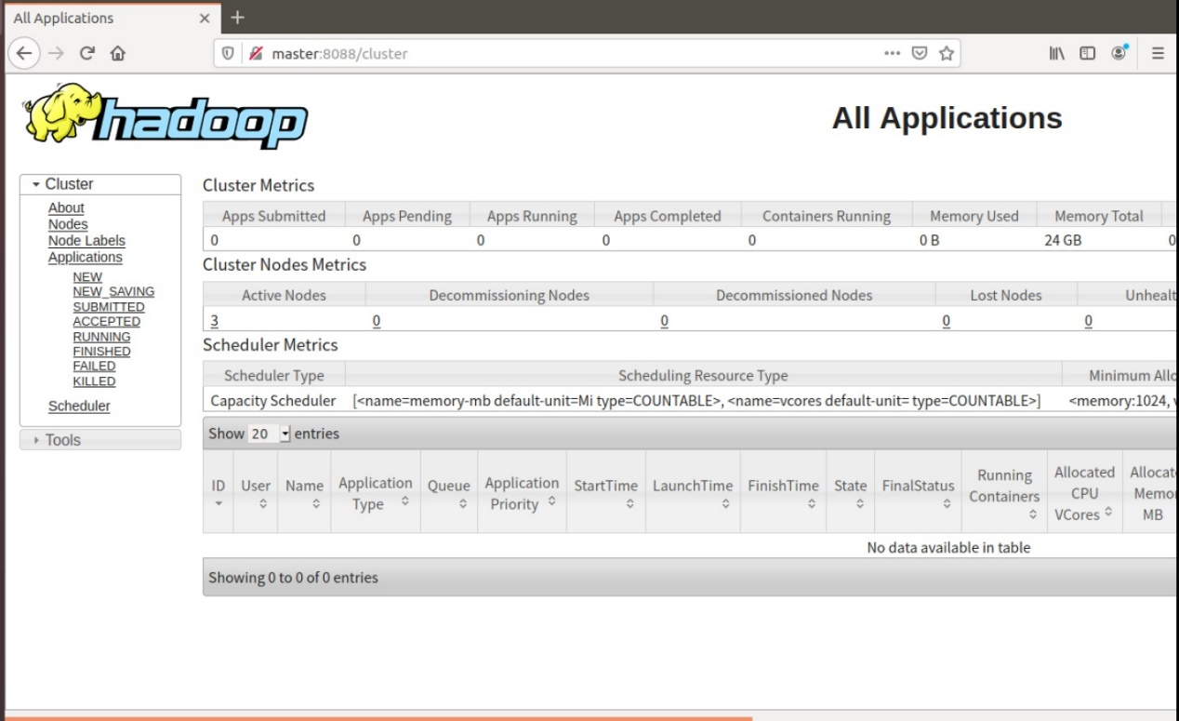
10. 打开Hadoop ResourceManager Web界面

Slide 37
11. 打开NameNode Web界面
HDFS web界面可用于检查当前的HDFS与DataNode运行的情况。
1)打开NameNode HDFS Web用户界面
打开浏览器在地址栏输入HDFS Web用户界面网址：
http://master:50070/
2）查看Datanodes
单击Datanodes，可以看到当前启动了3个节点Datanodes。

Slide 38
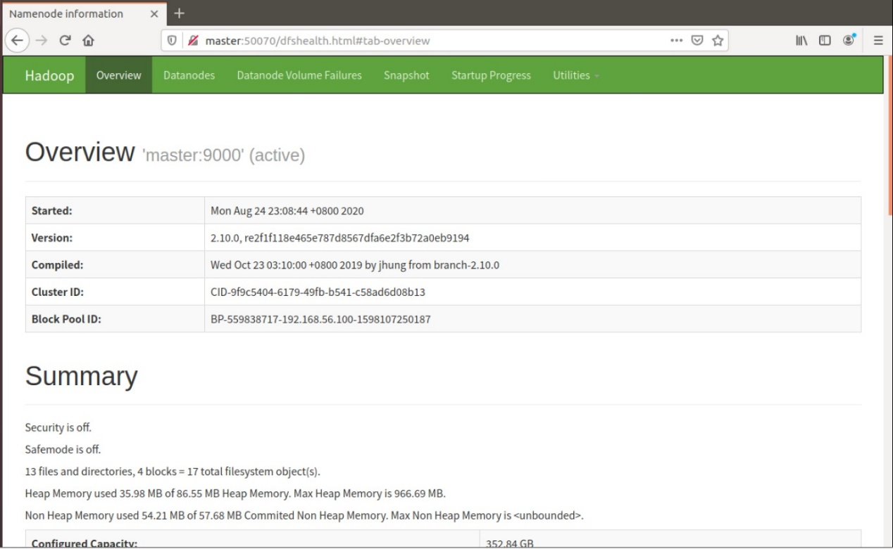
11. 打开NameNode Web界面

Slide 39
谢谢！

